Slide 2
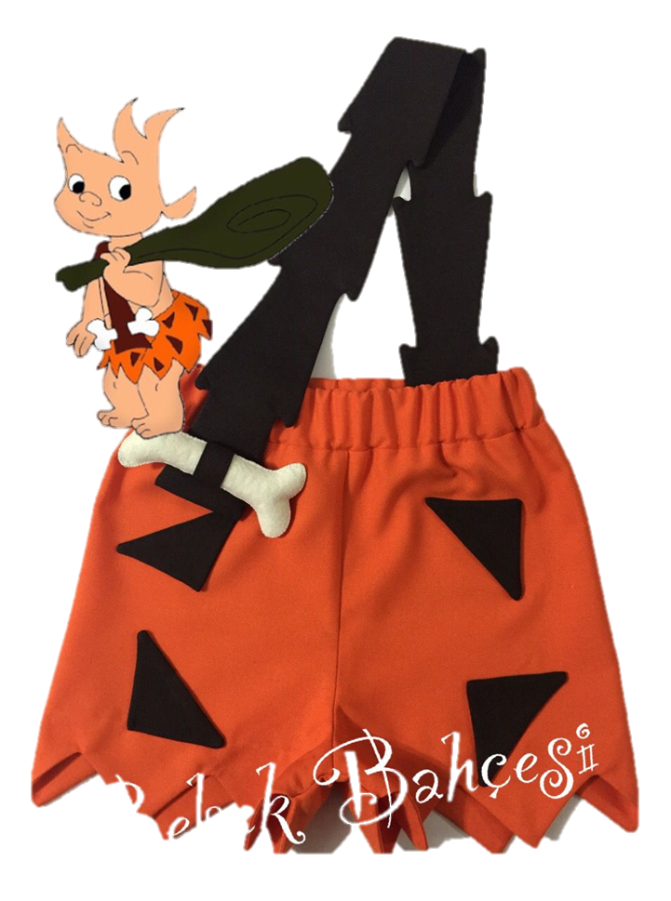
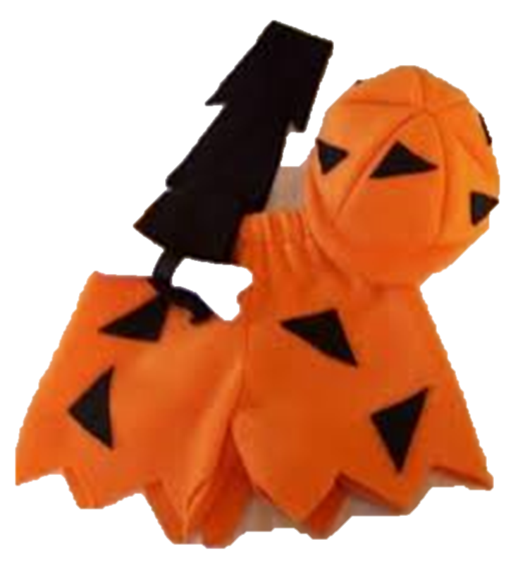
PIÑEIRÍCOLA
BAM-BAM

Slide 3
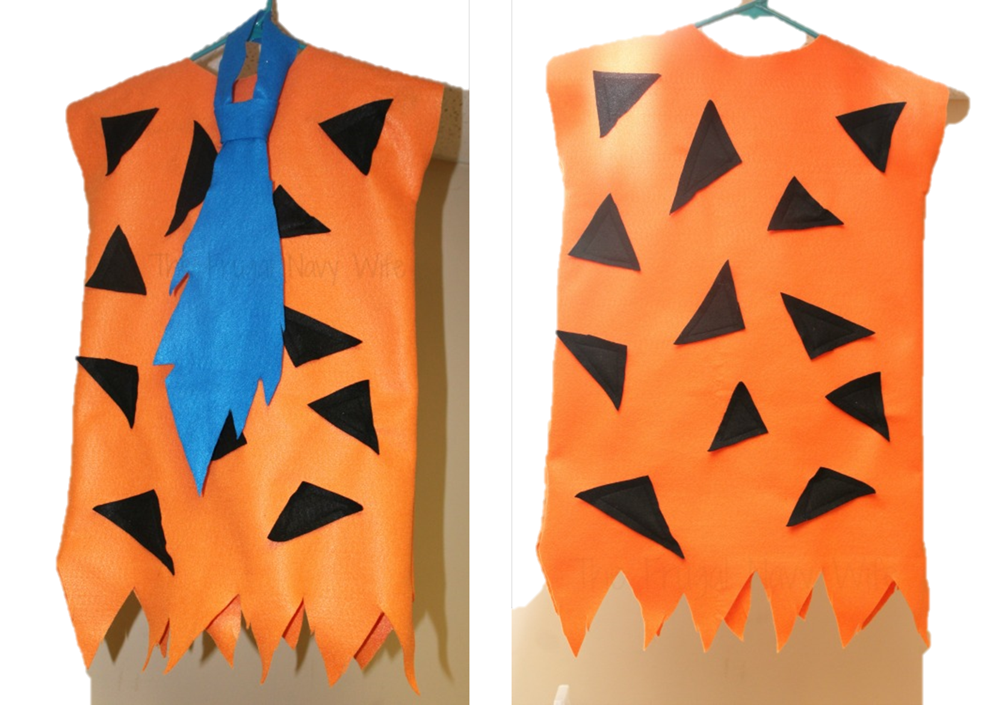
PEDRO-PABLO

Slide 4
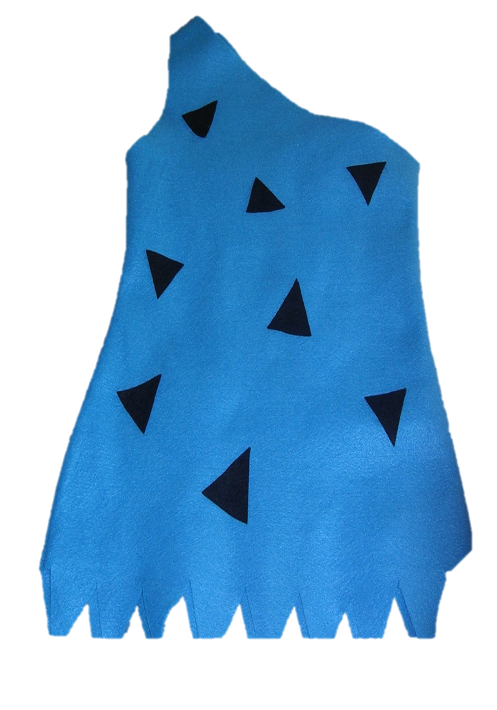
VILMA
-
BETTY

Slide 5
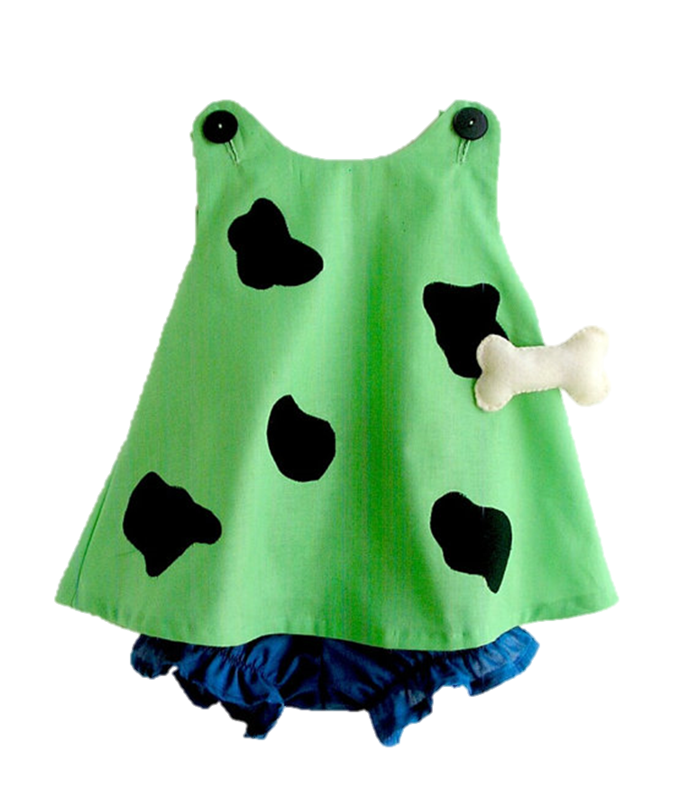
PEBBLES

Slide 6
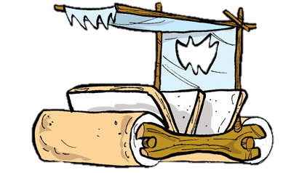
PIÑEIRÍCOLA
2018

